Slide 1


blok 8
Week 24 dag 1

Slide 2

Koppelteken
“Heb je goed naar de regels gekeken?
Het koppelteken koppelt lijmwoorden namelijk alleen wanneer het nodig is.”

Slide 3
Midden-Amerika

Slide 4
Zuid-Holland

Slide 5
Zuid-Hollander

Slide 6
Nieuw-Zeeland

Slide 7
Nieuw-Zeelander

Slide 8


Slide 9


Slide 10

blok 8
Week 24 dag 2

Slide 11
Koppelteken
“Heb je goed naar de regels gekeken?
Het koppelteken koppelt lijmwoorden namelijk alleen wanneer het nodig is.”

Slide 12
ski-instructeur

Slide 13
chocolade-ijs

Slide 14
kant-en-klaarmaaltijd

Slide 15
astma-aanval

Slide 16
tv-programma

Slide 19

blok 8
Week 25 dag 1

Slide 20
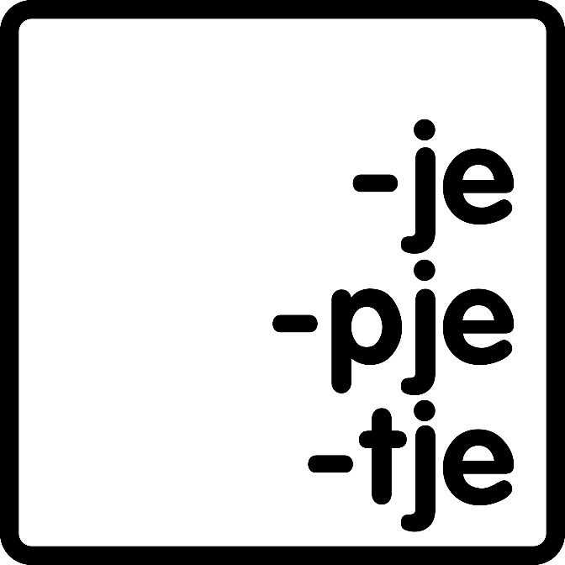
Verkleinwoorden
“Als je woorden gaat verkleinen, kan het zijn dat er letters bijkomen of verdwijnen.”

Slide 21
taxietje

Slide 22
A4’tje

Slide 23
machientje

Slide 24
baby’tje

Slide 25
harinkje

Slide 28

blok 8
Week 25 dag 2

Slide 29
Verkleinwoorden
“Als je woorden gaat verkleinen, kan het zijn dat er letters bijkomen of verdwijnen.”

Slide 30
puddinkje

Slide 31
tv’tje

Slide 32
kommaatje

Slide 33
kiwietje

Slide 34
tangetje

Slide 37
blok 8
Week 26 dag 1

Slide 38
Lijmwoorden
“Een woord plus een woord maakt een nieuw woord.”

Slide 39
kersenpit

Slide 40
bijenkorf

Slide 41
brievenbus

Slide 42
kippenhok

Slide 43
paardenmarkt

Slide 46

blok 8
Week 26 dag 2

Slide 47
Lijmwoorden
“Een woord plus een woord maakt een nieuw woord.”

Slide 48
zonnebril

Slide 49
beresterk

Slide 50
bakkebaard

Slide 51
maneschijn

Slide 52
rijstepap

